Slide 1








Hadoop
K1 Group 5

Slide 2




Our Team
Armond Harer (2106634710)
Enricco Verindra Putra (2106651793)
Fatima Khairunnisa
(2106651515)
Zefanya Christira Deardo
(2106637214)

Slide 3








Topic
Topic 1: Instalasi
Topic 2: Word Count

Slide 4


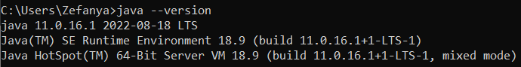
Instalasi Hadoop
Pastikan sudah menginstall Java
Download Hadoop (tar.gz) dan aditional binaries
(https://archive.apache.org/dist/hadoop/common/)(https://github.com/cdarlint/winutils)

Slide 5
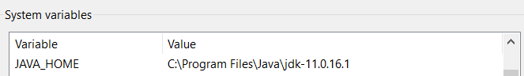
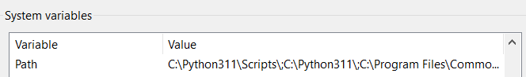
Configurasi System Variable
System Properties --> Environment Variable --> System Varible --> New --> Masukkan Variable JAVA_HOME dengan Value berupa path dari instalasi JAVA
System Varible --> Path--> Edit --> Masukkan Path baru dengan Value menuju bin dari Java

Slide 6
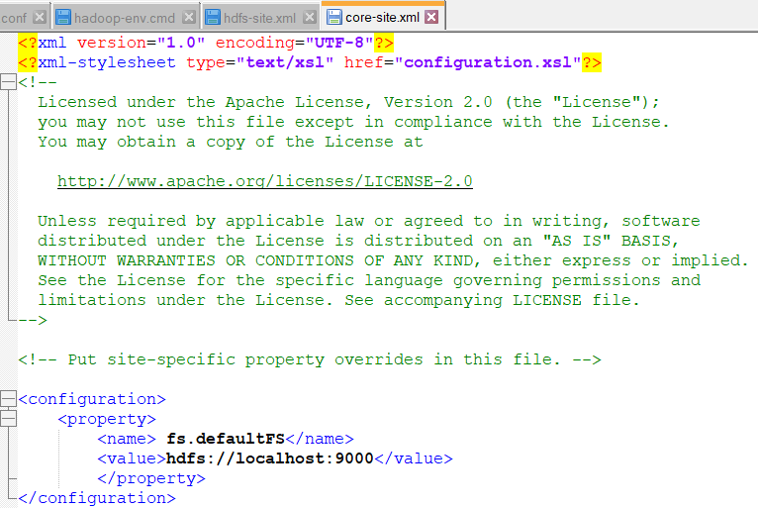
Extract Hadoop
Pastikan directory dari hadoop tidak mengandung spasi
(C:\Program Files\hadoop) akan menimbulkan masalah, karena terdapat spasi pada Program Files.
Edit core-site.xml (/etc/hadoop)

Slide 7
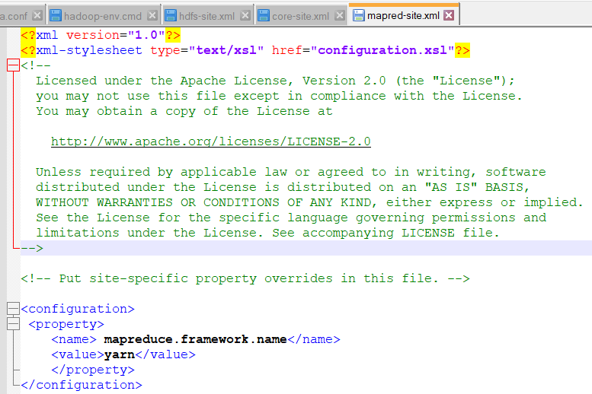
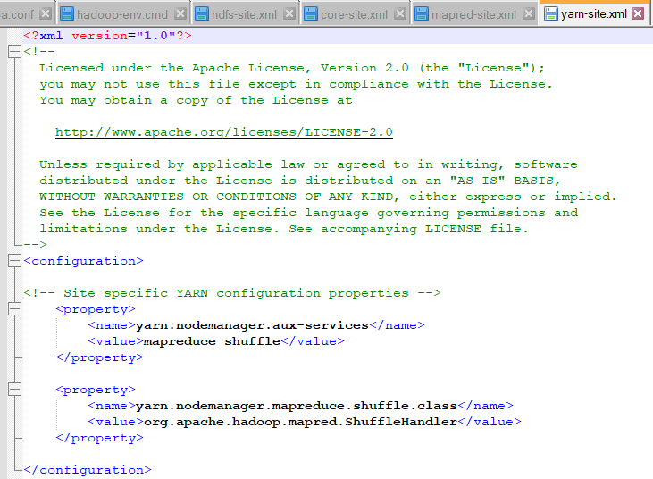
Edit mapred-site.xml dan yarn-site.xml (/etc/hadoop)

Slide 8
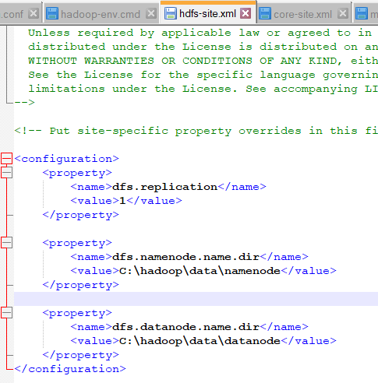
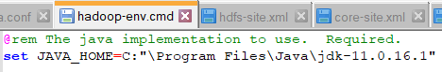
Edit hdfs-site.xml dan hadoop-env.cmd (/etc/hadoop)
JAVA_HOME di set sesuai dengan file pathnya

Slide 9
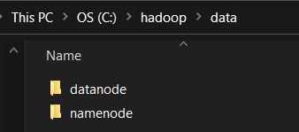
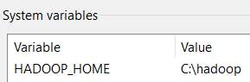
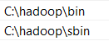
Data Directory
Membuat folder baru yang bernama data dan berisi folder datanode dan namenode
Configurasi System Variable
Masukkan Variable HADOOP_HOME dengan Value berupa path ke HADOOP & directory bin dan sbin pada PATH

Slide 10
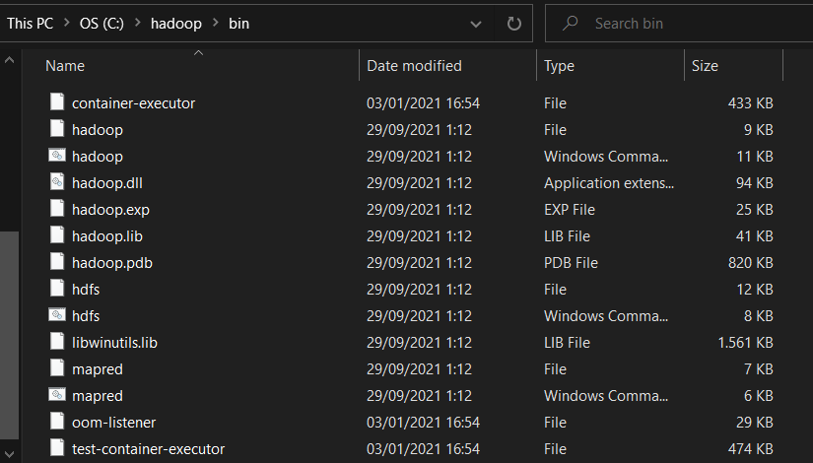
Additional bin
Masukkan additional in ke folder bin dan replace yang sama

Slide 11
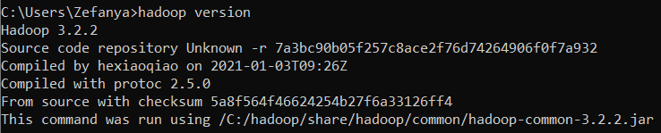
Cek Instalasi Hadoop
Format namenode

Slide 12



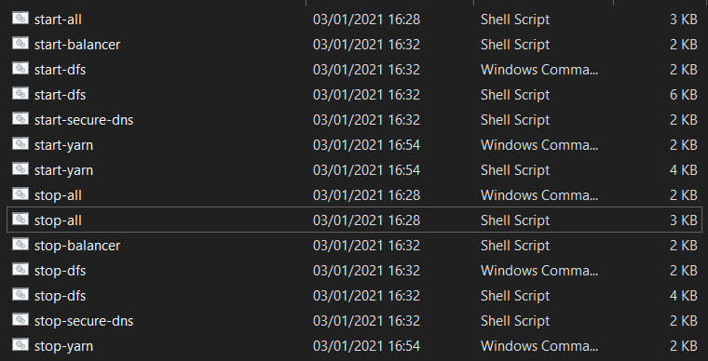

Menjalankan Hadoop
Menggunakan start-all.cmd (atau start-dfs.cmd lalu start-yarn.cmd) untuk memulai dan stop-all.cmd untuk memberhentikan (/sbin)

Slide 13
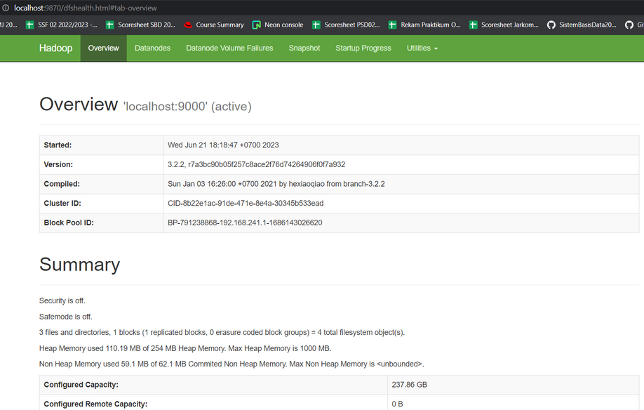
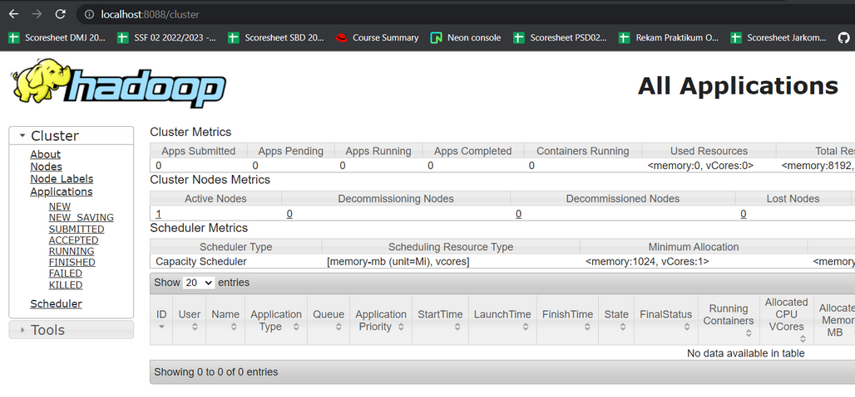
Menjalankan Hadoop
Cek GUI dan Resource Manager pada localhost:9870 dan localhost:8088

Slide 14

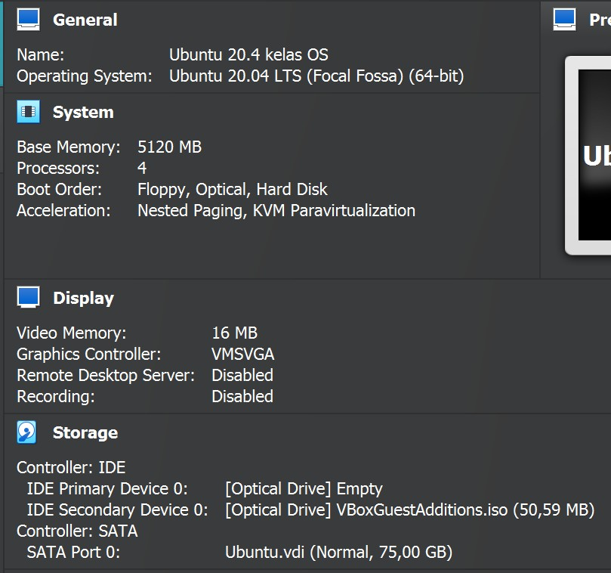

Spesifikasi Hardware
Virtual Machine:

Slide 15
Word Count
Word count akan menghitung jumlah semua kata yang ada dalam sebuah teks.
Waktu yang dibutuhkan untuk melakukan Word Count Pada Hadoop dan pada Java dengan Ukuran file 1 , 10, 100, dan 1000 mb akan dibandingkan

Slide 16
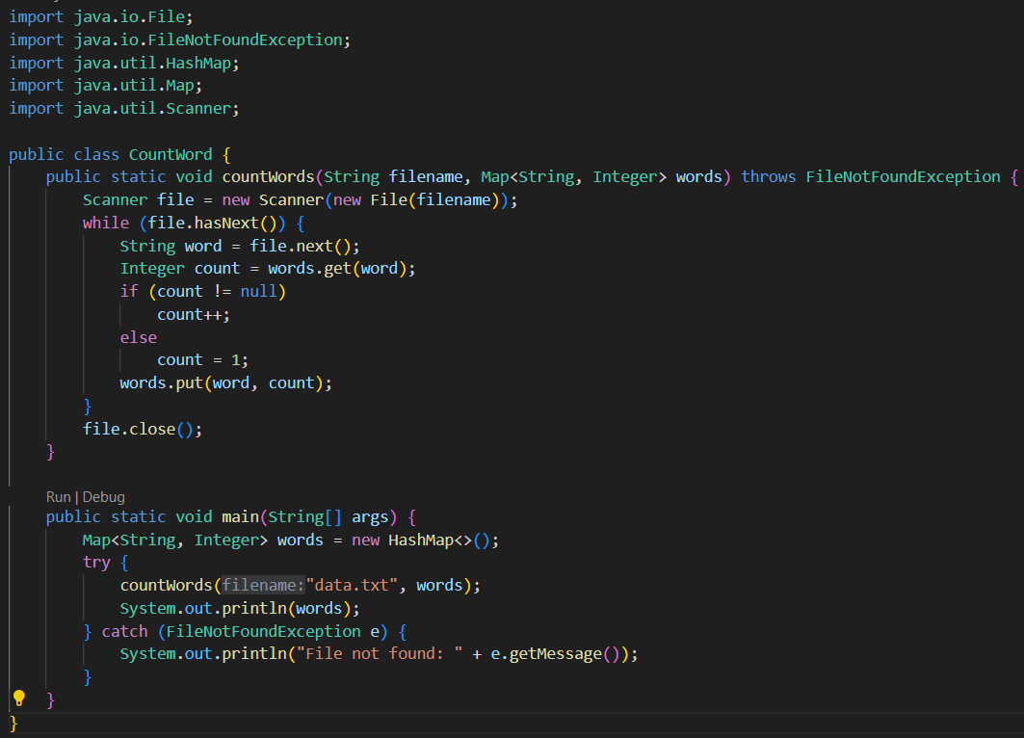
Code:
Referensi Code:

Slide 17
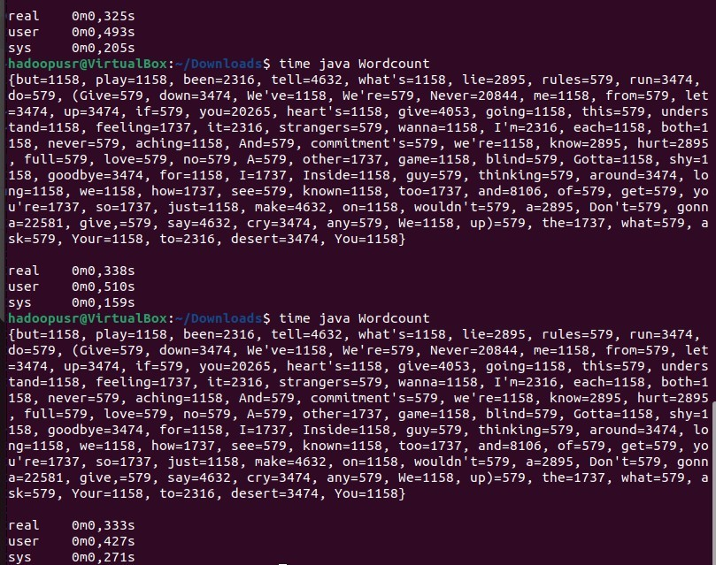
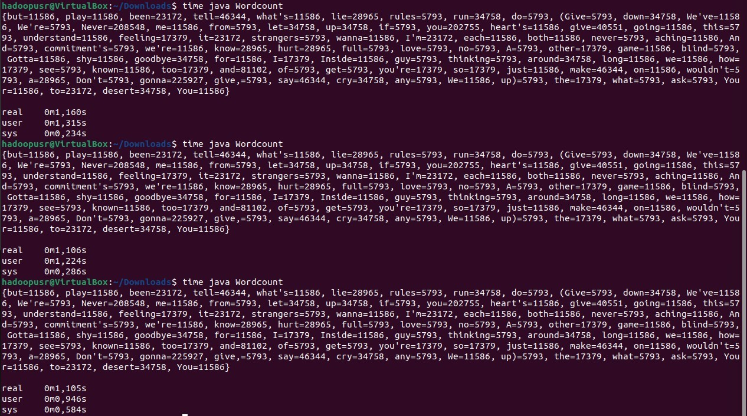
Output Java:
1mb
10mb

Slide 18
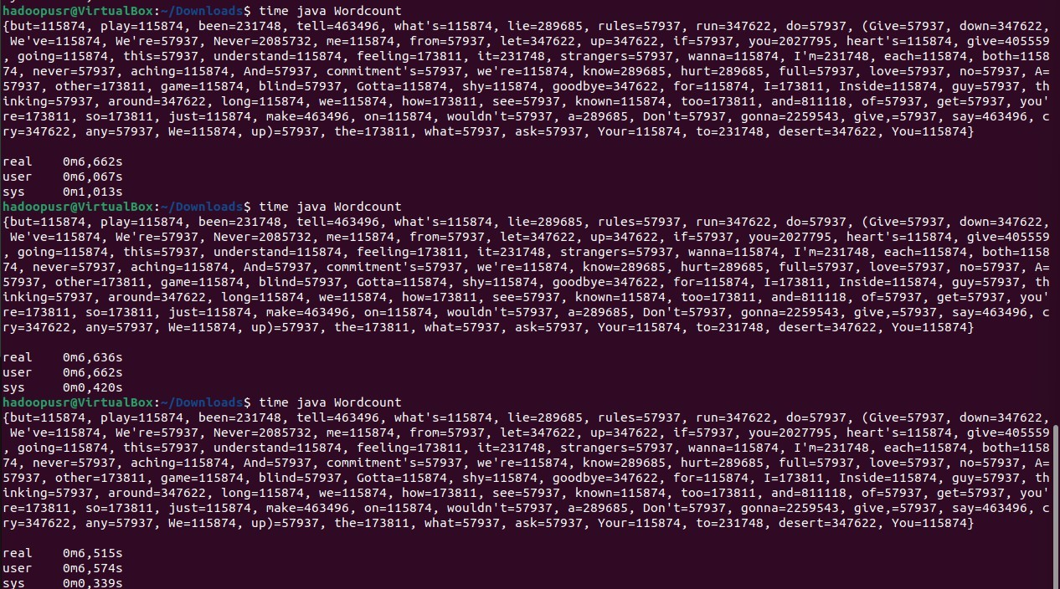
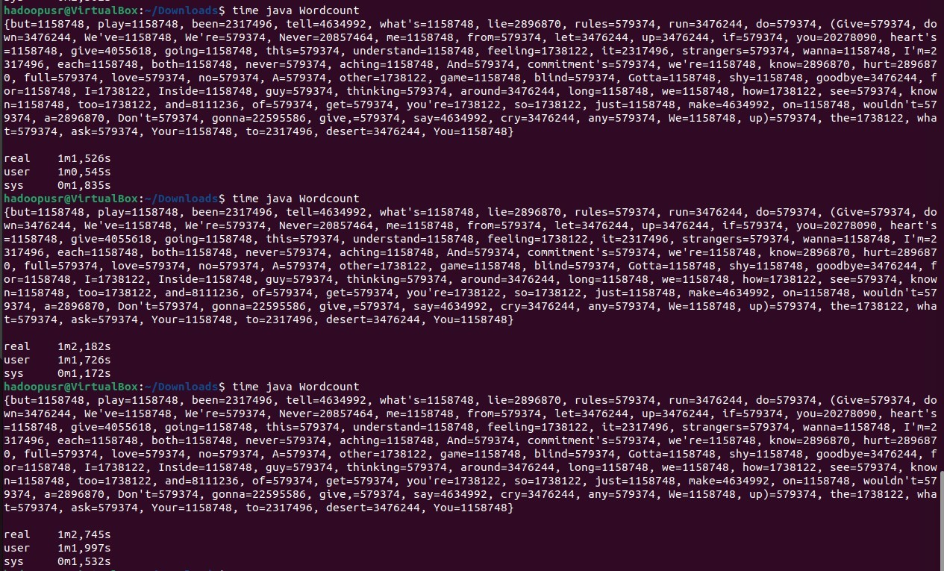
Output Java:
100mb
1000mb

Slide 19
Output Hadoop
1mb:
10mb:
100mb:
1000mb:

Slide 20
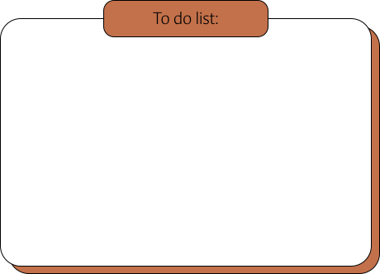
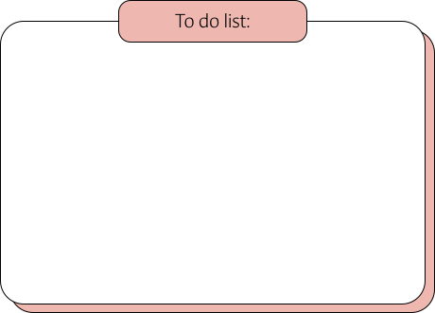
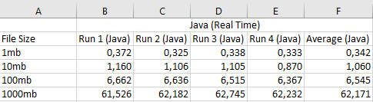
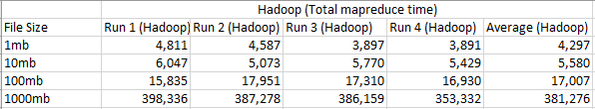
Hasil
Java
Hadoop

Slide 21
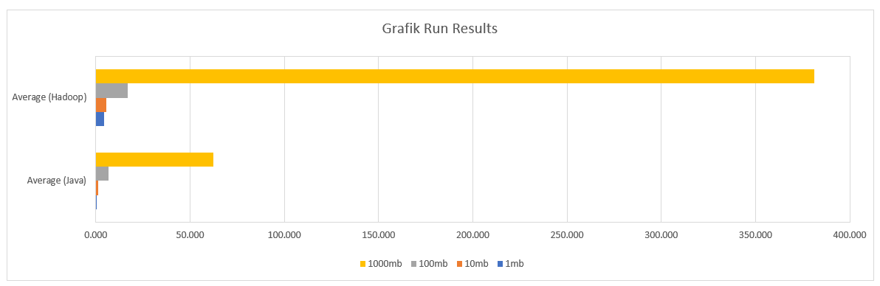
Grafik

Slide 22
Kesimpulan
Eksperimen tersebut mengindikasikan bahwa algoritma wordcount yang diterapkan menggunakan Java Programming Language mempunyai kecepatan eksekusi yang lebih tinggi dibandingkan dengan Hadoop saat eksperimen tersebut diuji coba menggunakan file berukuran 1MB, 10MB, 100MB, dan 1000MB. Meskipun demikian, perbedaan yang mencolok antara kedua cara tersebut berada pada output yang berupa file .txt. Dimana, dengan pemrogram Java, menghasilkan file .txt tanpa kata-kata yang diurut sesuai alphabet, sedangkan Hadoop menghasilkan output yang terurut rapi dan teratur. Hal ini juga berdampak pada kecepatan eksekusi algoritma wordcount dalam Java jika dibandingkan dengan algoritma word count dalam Hadoop.

Slide 23
Github

Slide 24






